Slide 1

Crear una Infografía
con

Slide 2
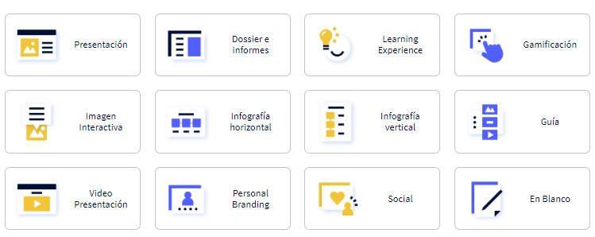
Es una herramienta que permite crear una multiplicidad de recursos Web:
En este tutorial se explicará cómo crear, editar y guardar una Infografía.

Slide 3

Ingresa a:
https://www.genial.ly/

Slide 4

Paso 1: crear una cuenta
Completar el Formulario con los datos solicitados, aceptar las condiciones de uso y privacidad y hacer Clic en Comenzar o, presionar sobre los botones Google o Facebook, si desea registrarse con alguna cuenta preexistente.

Slide 5
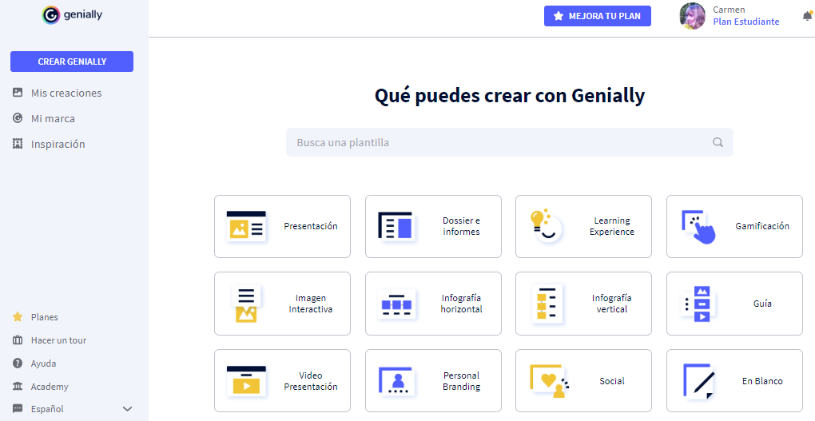
Paso 2: crear una infografía
Estás en la pantalla inicial, donde te brinda todas las opciones.
Eliges Infografía (en este caso elegí Vertical) y vas a CREAR GENIALLY

Slide 6
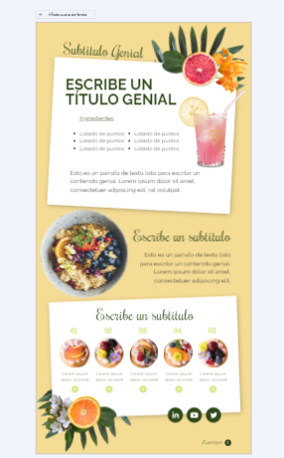
Aparecerán varias plantillas para ayudarte a crear una infografía más fácilmente
Puedes optar por comenzar a construir una Infografía desde cero haciendo Clic en Crear Genial.ly en Blanco.
También puedes comenzar a construir tu Infografía eligiendo una plantilla prediseñada, que luego se podrá modificar.
Elegí esta plantilla para preparar el Menú del día de una cafetería.
¡Es el momento de cambiar los textos y personalizar el Menú!

Slide 7


Paso 3: Añadir elementos
Barra de Herramientas que está a la izquierda tiene:
herramientas de texto
imágenes
recursos
elementos interactivos
Seleccionando el texto que tiene la Plantilla o que insertamos, podremos elegir: fuente, tamaña del texto, color, formato, etc., desde otra Barra de Herramientas Emergente.

Slide 8
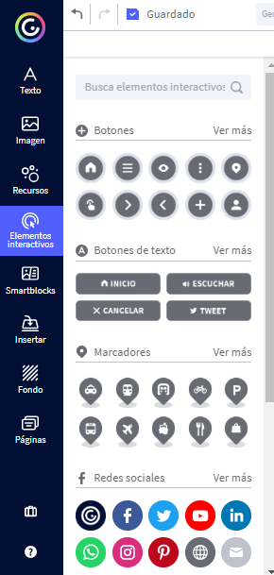
Paso 4: Interactividad y Movimiento
Los elementos interactivos:
permiten agregarle efectos a un texto o imagen.
Por ejemplo, si quisiéramos agregar los ingredientes de cada trago del Menú, es necesario:
seleccionar el nombre del trago,
Clic en Elementos interactivos, y elegir de las diferentes opciones.

Slide 9
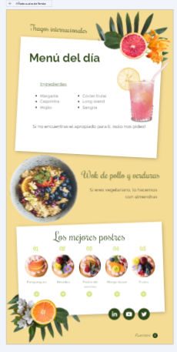
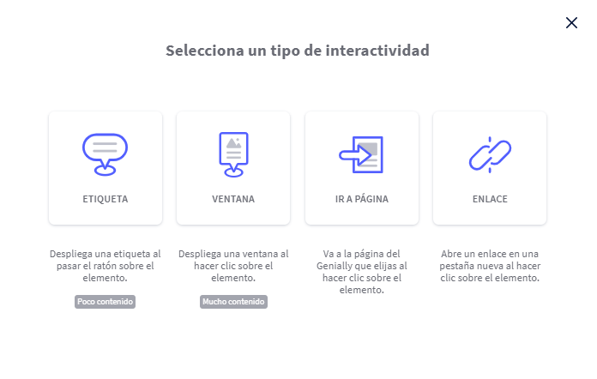
Por ejemplo, si quisiéramos agregar los ingredientes de cada trago del Menú, es necesario:
seleccionar el nombre del trago,
Clic en Elementos interactivos, y elegir de las diferentes opciones.

Slide 10
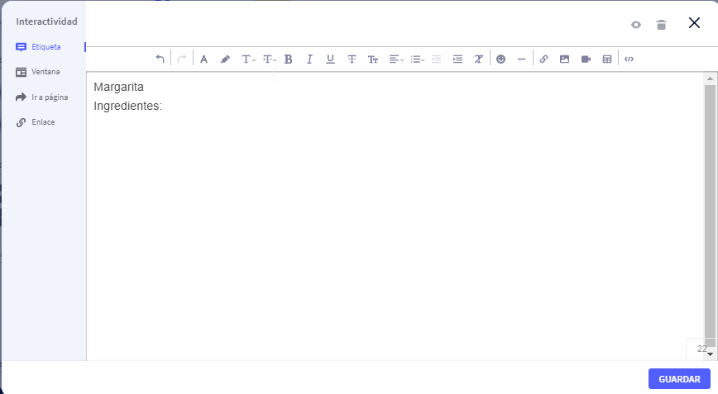
Si elegimos Etiqueta, nos da la posibilidad de escribir un texto que aparecerá al hacer clic sobre el texto seleccionado.

Slide 11

Paso 5: Guardar y Compartir
Una vez finalizada la infografía, vamos al botón de:
Guardar/Compartir
Guardado: el trabajo tiene la opción de Auto Guardado, de todas formas, siempre es válido, chequear de que tenga un título y presionar el botón Guardado antes de retirarse del espacio.
Descargar: esta opción, está deshabilitada para su uso gratuito, pero es posible, subiendo al servicio Premium (pago), descargar la Infografía en formato imagen o en pdf.
Previsualizar: permite tener una vista previa de cómo se verá el trabajo una vez concluido.
Compartir: la opción compartir merece una publicación propia. Lo veremos en la próxima diapositiva.

Slide 12

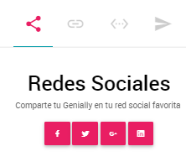
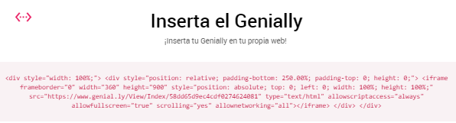
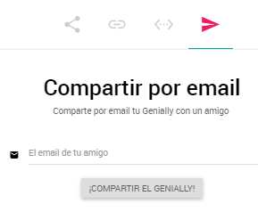
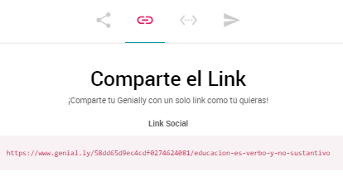
Compartir en Redes Sociales: el programa brinda la posibilidad de compartir la Infografía en Redes Sociales como Facebook, Twitter, Google +, y Linkedin. Para lograrlo sólo se debe presionar el botón correspondiente en la barra fuxia.
5.4 Compartir el código embebido: esta opción es útil para su publicación en un Blog o en una página Web.
5.3 Compartir el link: Se puede tener acceso a la URL de la Infografía presionando el botón específico.
5.5 Compartir por mail: Enviar la Infografía por mail colocando la cuenta de correo en la caja de texto.

Slide 13

No olvides!
Es ONLINE
Puede registrarse con su cuenta de Facebook o Google.
Permite compartir el trabajo de forma colaborativa
¡Tiene plantillas prediseñadas para conquistar con la estética de tu trabajo!

